Slide 1
Зүрхний титэм судас нарийсах өвчний шалтгаан

Slide 2
Хичээлийн зорилго
Зүрхний титэм судас нарийсах өвчний шалтгаан, түүнээс урьдчилан сэргийлэх боломжийг хэлэлцэх.

Slide 3
Зүрхний титэм судас гэж юу вэ?
Хүний зүрх өдөрт 1000000 удаа цохилж байдаг. Хэрвээ зүрхний дундаж давтамжийг авч үзвэл хүний зүрх минутад 72 удаа цохилдог. Тиймээс зүрх маш их ачаалалтай ажилладаг чухал эрхтэн юм. Зүрний булчингийн агшиж сулрах үйл ажиллагаанд биеийн бусад булчинтай яг адил хүчилтөрөгчийн хангамж маш чухал үүрэг гүйцэтгэнэ. Зүрхний булчинлаг хана маш зузаан. Тэгэхээр зүрхний дотор талд эргэлдэж буй цус булчингийн хананы багахан хэсэгт хүрч зүрхийг бүрэн хүчилтөрөгчөөр хангаж чаддаггүй. Гэхдээ үүнд зориулсан шийдэл бий. Энэ нь зүрхний титэм судас юм. Титэм судас гол судаснаас эх авч зүрхний гадна талаар байрлах ба зүрхийг шим тэжээл хүчилтөрөгчөөр хангах үүрэгтэй судас юм. Титэм судасны өвчин нь зүрхний титэм судсаар урсах цусны урсгалын хямралаар илэрнэ. Титэм судас нарийсах, эсвэл бөглөрөхөд зүрхний булчингийн цусан хангамж, хүчилтөрөгч дутагдана.

Slide 4
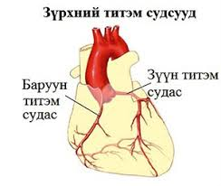

Slide 5
Титэм судасны өвчин нь хэмнэл алдагдал, зүрхний булчингийн үхжил буюу зүрхний шигдээс, зүрхний дутагдал гэнэт нас барах шалтгаан болдог. Гол шалтгаан нь судасны хатуурал атеросклероз юм. Судасны хатуурал нь артерийн судасны хананд өөх тос хуримтлагдаж судас нарийсан уян чанараа алдаснаас үүсдэг. Нарийссан судсанд цусны урсгал саатаж зүрхэнд очих тэжээлийн бодис хүчилтөрөгч багасдаг. Зүрхний булчинд цус дутагдахад цээжээр хатгуулж өвддөг. Энэ өвдөлтийг бах гэнэ. Судасны хатуурал ихэвчлэн дунд болон том хэмжээний судсыг ялангуяа: - Гол судас, зүрхний титэм судас, тархийг хангадаг гүрээний судас, бөөрний судас, хөлний судсыг гэмтээдэг.

Slide 6
Судасны хатуурал (эртний грек хэлээр ἀρτηρία arteríа „судас“ ба σκληρός sklerós „хатуу“) буюу артерийн шохойжилт гэдэг нь артерийн судасны системийн өвчнийг хэлэх бөгөөд энэ тохиолдолд судасны хананд цусны өөх тос, тромбо (бүлхэрсэн буюу өтгөрсөн цус), холбогч эд зэрэг нь тунадас байдлаар цугларч судсаар гүйх цусан хангамжийг багасгадаг өвчин юм. Судасны нарийслын үед цусанд бүлэн үүсч зүрхний бусад өвчин хүргэх аюултай. Өөрөөр зүрхнээс хүчил төрөгч болон шим тэжээлээр баялаг цусыг биеийн бусад хэсгүүдэд тараадаг судсууд хатуурч улмаар бусад эрхтнүүдэд очих цусан хангамж багасахыг судасны хатуурал гэнэ. Эрүүл судсууд нь уян хатан байдаг бол судасны хатуурлын үеэр судасны хана хөшиж хатуу болдог.

Slide 7
Судасны хатуурал нь удаан хугацааны туршид явагддаг тул ихэвчлэн шинж тэмдэг ажиглагдахгүй. Харин судас маш нарийн болсон эсвэл цусанд бүлэн үүссэн тохиолдолд бусад эрхтнүүдийн цусан хангамж дутагдаж, шинж тэмдгүүд илэрч эхэлнэ. Зарим тохиолдолд бүлэнтэй цус нь цусан хангамжийг бүрэн хааж зүрхний шигдээс болдог.
Судасны нарийслын үед дараах шинж тэмдгүүд ажиглагдана. Үүнд
Зүрхний артерийн судас нарийссан бол цээжээр дарж өвдөх, цээж хатгуулж өвдөх
Тархины судас нарийссан бол гар хөл бадайрах, ярихад түгдрэх, нэг нүд үе үе харахаа болих, нүүрний булчин сулрах зэрэг ажиглагдах бөгөөд шинж тэмдгүүдийг үл тоон удаан явбал цус харвалт болох аюултай.
Гар хөлийн судас нарийссан бол алхахад өвдөх, гараа хөдөлгөхөд өвдөх
Бөөрний судас нарийссан бол бөөрний дутагдалд орж, цусны даралт ихсэх зэрэг шинж тэмдэг ажиглагдана.

Slide 8
Судасны хатуурал нарийсал нь идэр наснаас эхлэн урт хугацааны туршид явагддаг байх магадлалтай. Голчилох шалтгаан нь артерийн судасны ханын гэмтэл. Гэмтэл доорх шалтгаандаас үүсдэг.
Цусны даралт өндөр байх
Хлостеролын түвшин өндөр байх
Цусан дахь триглицеридийн хэмжээ их байхййй
Тамхи татах
Хэт таргалалт
Чихрийн шижин
Бусад өвчнөөс үүдэн үрэвссэн бол судасны дотор хана гэмтдэг.
Артерийн судасны дотор хана гэмтэхэд цусны эсүүд болон бусад зүйлс гэмтсэн хэсэгт очиж наалдан судсыг нарийсгана. Олон жилийн туршид тослогууд болон хлостеролын агууламжтай бусад бодисууд гэмтсэн хэсэгт бөөгнөрсөөр судасны хатууралтай болоход хүргэдэг.

Slide 9
Хүндрэл
Аль судас хатуурснаас шалтгаалан гарч болох хүндрэлүүд өөр өөр байна. Жишээ нь:
Зүрхний титэм судасны эмгэг – Зүрхний титэм судас нарийсч, цээжээр дарж өвдөн улмаар зүрхний дутагдал болон зүрхний шигдээст хүргэх аюултай өвчин юм.
Гүрээний судасны эмгэг – Тархитай ойролцоох артерийн судас хатуурвал гүрээний тараагуур судсанд нөлөөлж ишеми болон харвалт болох аюултай.
Захын артерийн судасны эмгэг – Хөл гарын артерийн судас нарийсч халуун хүйтнийг бага мэдэрдэг болох бөгөөд үүнээс үүдэн түлэгдэх, хөлдөх аюултай. Ховор тохиолдолд гар хөлийн цусан хангамж багассанаар үхэлд хүргэдэг.
Судасны хатуурал явагдаж байгаа хэсэгт цүлхэн үүсч болно. Ихэвчлэн онцлог шинж тэмдэг илрэхгүй боловч цүлхэн үүссэн хэсэгт хатгуулж өвддөг. Хэрэв цүлхэн хагарвал амь насанд аюултай дотуур цус алдалт явагдана. Мөн цүлхийсэн хэсэг доторх нөж судсанд орвол артерийн судсыг бөглөх аюултай.
Архаг бөөрний өвчин – Бөөрний цусан хангамж дутагдаж бөөрөнд очих хүчилтөрөгч багасвал бөөрний дутагдал болон бусад архаг чанартай бөөрний өвчинд хүргэх магадлалтай.

Slide 10
Зөвлөгөө
Судасны нарийсалт нь холестрины хэмжээ хэт их байх, цусны даралт ихсэх гэсэн үндсэн 2 шалтгаанаас үүсдэг. Холестрины хэмжээг зохистой түвшинд байлгахын тул хүнсэнд анхаарал хандуулах нь зүйтэй. Дараах хүнс нь судасны хатуурал явагдаж байгаа тохиолдолд эерэг нөлөө үзүүлнэ.
Арвайн гурил
Хар цай
Кальциар баялаг хүнс (сүү, тараг, брокколи, бяслаг г.м)
Какао
Загасны тос
Ногоон цай
Сармис
С витаминаар баялаг хүнс

Slide 11
Улаан перец
Улаан перец нь цус шингэлэх, цусны эргэлтийг сайжруулах үйлчилгээтэй. 1 аяга бүлээн усанд 1 цайны халбага улаан перец хольж өдөрт 1 удаа 3 сарын турш ууж хэрэглэнэ.
Сармис
Сармис нь судсанд бөөгнөрөл үүсэхээс сэргийлэх, судасны бөөгнөрөл цаашид нэмэгдэх үйл явцыг удаашруулах үйлчилгээ үзүүлнэ. Өдөрт 1 удаа 2-3 хумс сармис дангаар нь идэж хэрэглэнэ. Хэрэв хэт хүчтэй санагдвал 1 аяга сүүгээр даруулан ууж болно.
Хан боргоцой
Хан боргоцой нь цус шингэрүүлэх, үрэвсэл дарах, цусны эргэлт сайжруулах үйлчилгээтэй. Өдөр бүр бага зэрэг хан боргоцой идэх Хан боргоцойн шүүс, өтгөрүүлсэн шүүс (компот) тогтмол хэрэглэнэ.
Ногоон цай
Ногоон цай нь артерийн судсыг гэмтэхээс сэргийлэх, холестрины хэмжээг бууруулах үйлчилгээ үзүүлнэ. Өдөр бүр 3-4 аяга ногоон цай ууж хэрэглэнэ.

Slide 12
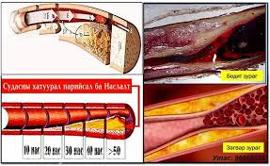

Slide 13
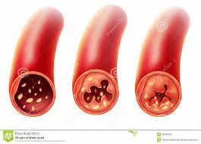

Slide 14
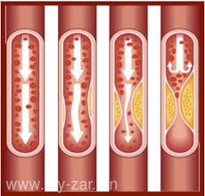

Slide 15
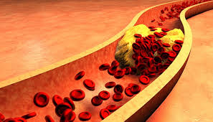

Slide 16
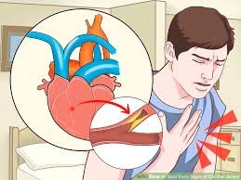

Slide 17
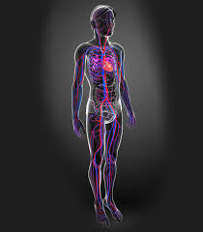
Анхаарал хандуулсанд баярлалаа

